Slide 1
2.数字PID控制参数工程整定
实验目的：
1.学习数字PID控制器参数常用的工程整定方法,了解数字PID控制器参数（采样周期，比例系数Kp，积分系数Ki，微分系数Kd）对控制系统的影响。
2.掌握数字PID控制器的设计方法。

Slide 2
PID的应用
PID控制器是一种常见的控制器，它可以通过对系统的反馈信号进行处理，来控制系统的输出，使其达到期望的状态。PID控制器广泛应用于工业自动化、机器人控制、电子设备等领域。
1. 工业自动化 在工业自动化中，PID控制器被广泛应用于温度、压力、流量等参数的控制。
2. 机器人控制 在机器人控制中，PID控制器被用于控制机器人的位置、速度和姿态等参数。
3. 电子设备 在电子设备中，PID控制器被用于控制电压、电流、功率等参数。

Slide 3
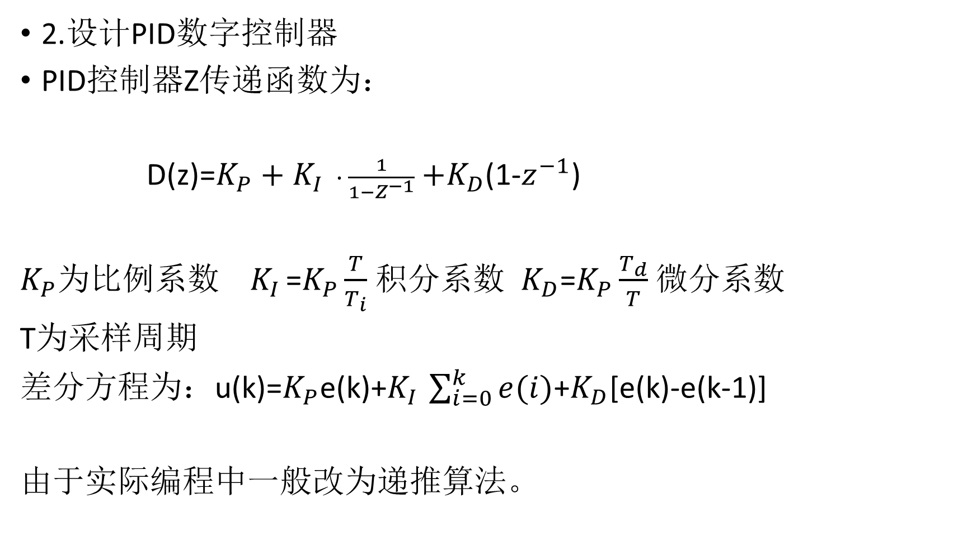
2.设计PID数字控制器
PID控制器Z传递函数为：
D(z)=$K_{P}+K_{I }∙ \frac{1}{1−Z^{−1}}$ ${+K}_{D}$(1-$z^{−1}$)
$K_{P}为比例系数{ K}_{I }$=$K_{P}\frac{T}{T_{i}}$ 积分系数 $K_{D}$=$K_{P}\frac{T_{d}}{T}$ 微分系数
T为采样周期
差分方程为：u(k)=$K_{P}$e(k)+$K_{I }\sum_{i=0}^{k}{e(i)}$+$K_{D}$[e(k)-e(k-1)]
由于实际编程中一般改为递推算法。

Slide 4
实验内容：
1.用扩充响应曲线法，整定所选的控制率中的参数。
扩充响应曲线法PID参数表
控制度 | 控制率 | Ts/τ | Kp/（Q/τ） | Ti/τ | Td/τ
1.05 | Pi | 0.1 | 0.84 | 3.4
1.05 | PID | 0.05 | 1.15 | 2.0 | 0.45
1.2 | Pi | 0.2 | 0.72 | 3.6
1.2 | PID | 0.16 | 1.0 | 1.9 | 0.55
1.5 | Pi | 0.5 | 0.68 | 3.9
1.5 | PID | 0.34 | 0.85 | 1.62 | 0.65

Slide 5
1.积分分离PID控制算法
2.梯形积分PID控制算法
3.抗积分饱和PID控制算法
4.微分先行PID控制算法

Slide 6
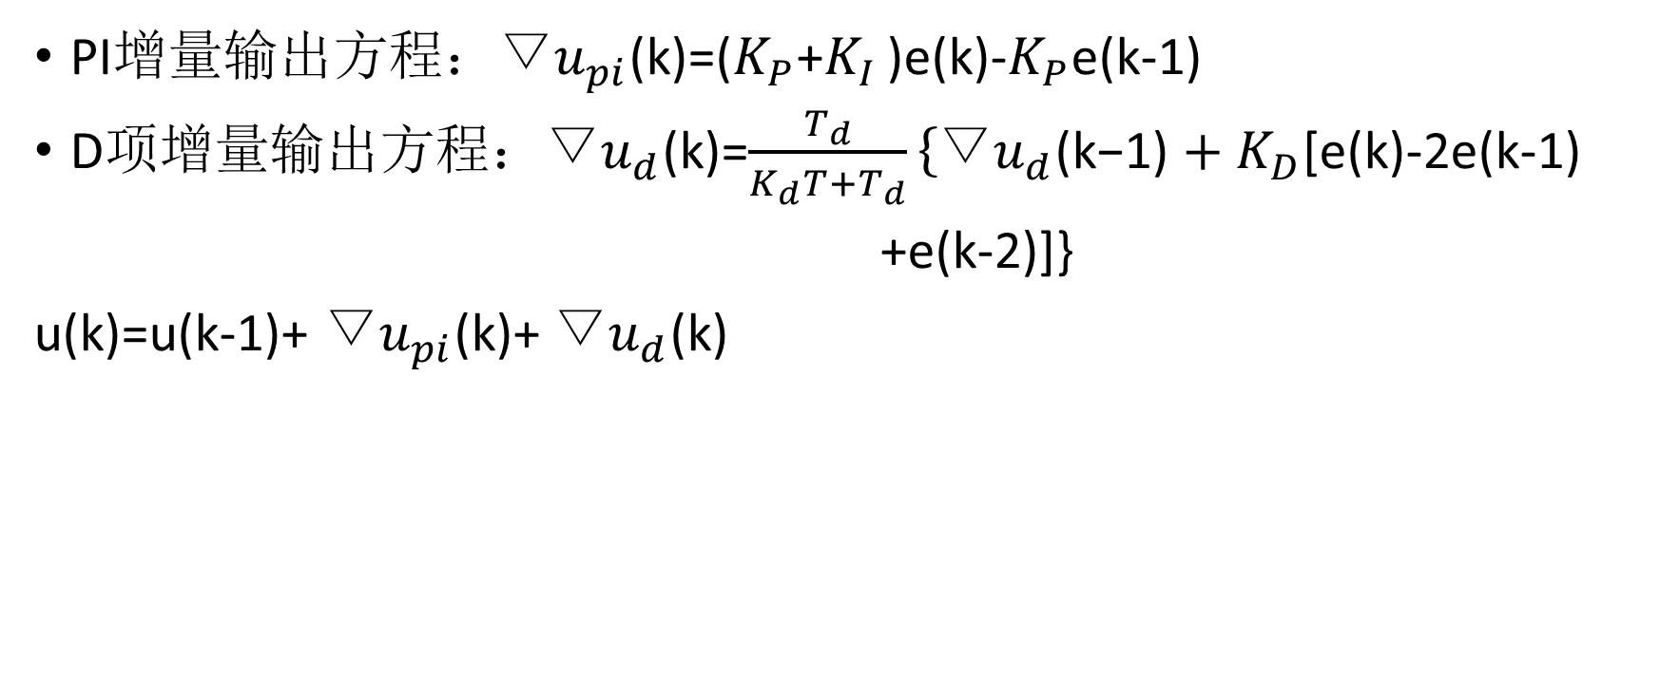
教材168页 公式5.2.10-5.2.13
PI增量输出方程：▽$u_{pi}$(k)=($K_{P}$+$K_{I }$)e(k)-$K_{P}$e(k-1)
D项增量输出方程：▽$u_{d}$(k)=$\frac{T_{d}}{K_{d}T+T_{d}}\left\{\text{▽}u_{d}\text{(}\text{k}\text{−1}\text{)}\right.+K_{D}$[e(k)-2e(k-1)
+e(k-2)]}
u(k)=u(k-1)+ ▽$u_{pi}$(k)+ ▽$u_{d}$(k)

Slide 7
float CMyView::pidcontrol1(float inDataOne,float SetDataOne,float inDataTwo,float SetDataTwo,double Kp, double Ki,double Kd）
{
static float e1=0,e2=0,e3=0;static float u1=4,u2=4,eu=0;
u1=yellowv;u2=yellowv;
u1=u2;e1=e2;e2=e3;
e3=SetDataOne-inDataOne; inDataOne（动态液位值）SetDataOne（设定液位值）（pid控制器的输入值）
if(u2>float(m_mvuplimit1)/1000)
u2 = float(m_mvuplimit1)/1000;
if(u2<float(m_mvdownlimit1)/1000)
u2 = float(m_mvdownlimit1)/1000;
yellowv= u2 return u2;
}

Slide 8
